Slide 1
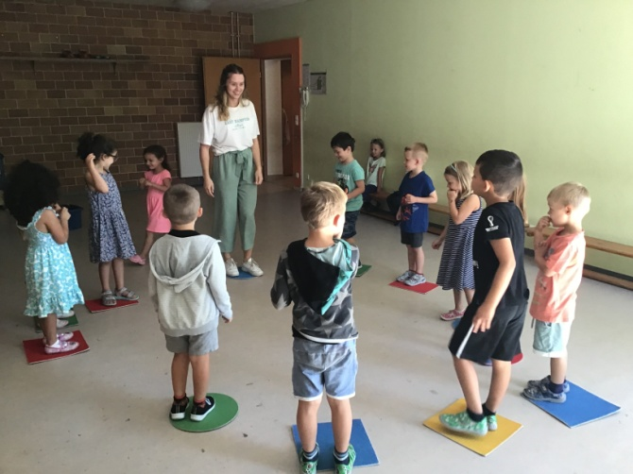
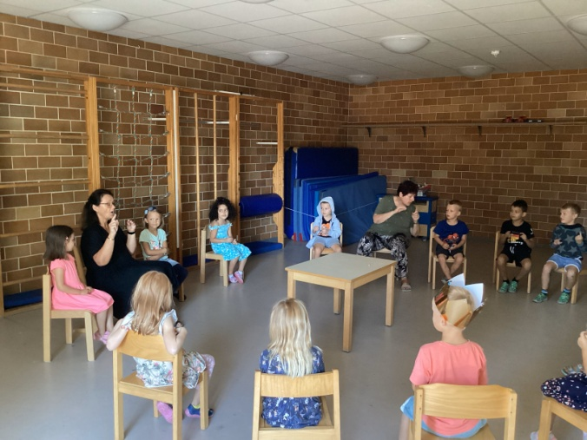
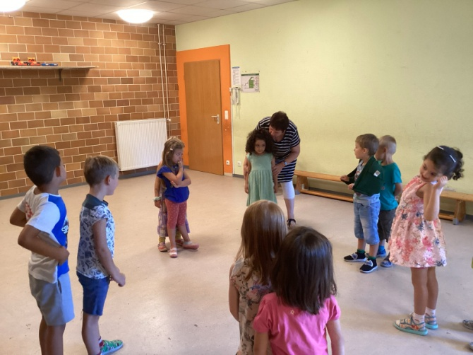
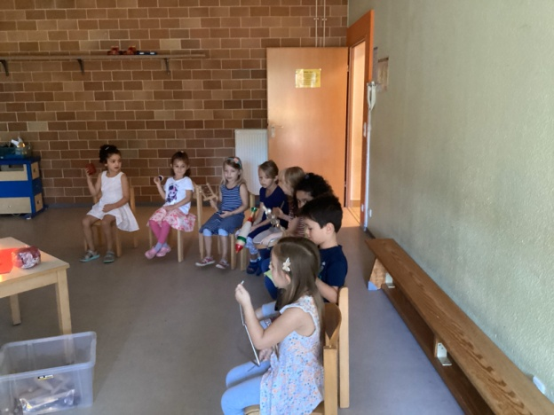
Die Riesen lernen sich kennen! Wochenrückblick vom 04.09.bis 08.09.23
In den ersten Tagen nahmen sich die Riesen viel Zeit
zum gemeinsamen Singen und Spielen. Da mussten
noch einige Geburtstage nachgefeiert und neue bzw.
alte Spiele kennengelernt bzw. wieder aufgefrischt
werden.
Gemeinsames Singen und Spielen stärkt die Kontakt-
und Teamfähigkeit sowie die Bereitschaft soziale
Mitverantwortung zu übernehmen. Einander zuhören, aufeinander zu reagieren,
Erfahrungen teilen, Regeln oder gemeinsame Vereinbarungen einhalten, all das
erfordert ein hohes Maß an sozialem Handeln und stärkt soziale Kompetenzen.

Slide 2
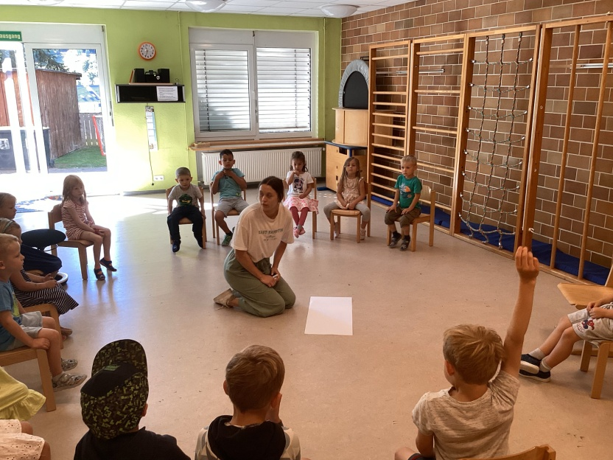
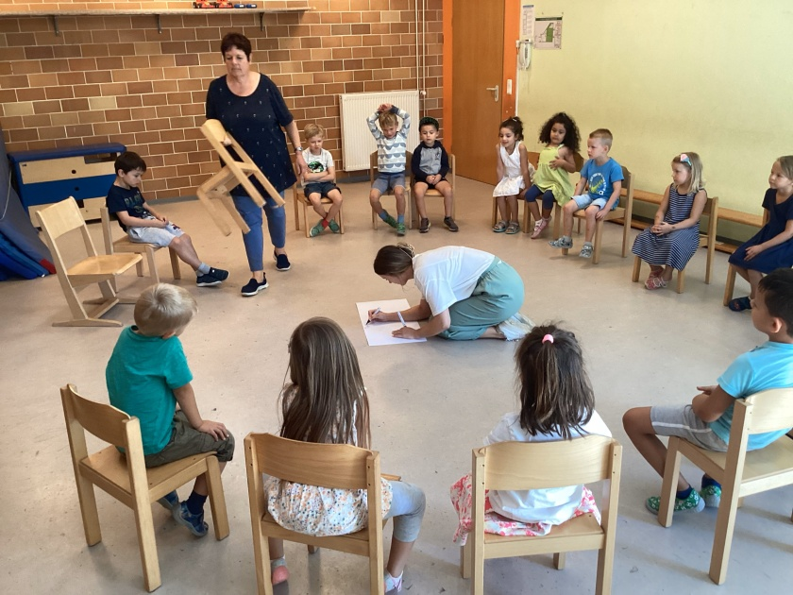
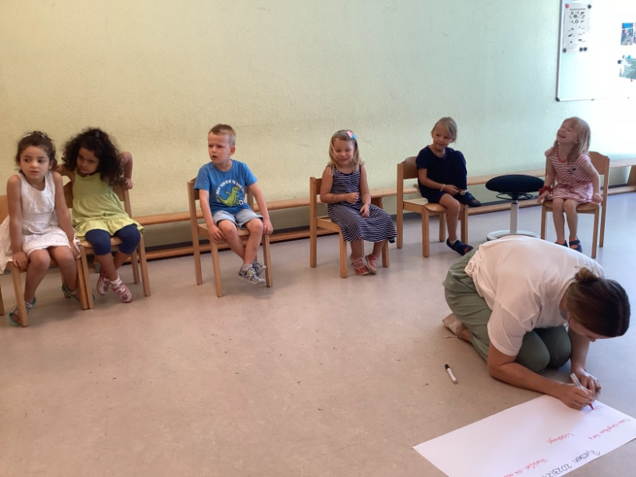
Was wollen die Riesen in ihrem letzten KiTa-Jahr so alles machen bzw. noch gemein-
sam erleben? Einige Ideen waren schon vorhanden und damit diese nicht verloren
gehen, wurden sie gleich mal auf einem Plakat notiert! Mal sehen, welche Projekt-
themen sich da entwickeln werden.
Der Erwerb lernmethodischer Kompetenzen
erfolgt durch die Auseinandersetzung mit In-
halten. Beim meta-kognitive Ansatz werden
die für Kinder interessanten Themen und Inhalte effektiver und nachhaltiger und mit mehr Bewusstsein und Verständnis für die Lernprozesse umgesetzt. Außerdem ermög-licht er die Stärkung aller Basiskompetenzen.

Slide 3
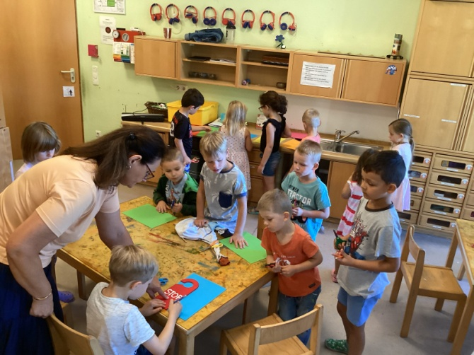
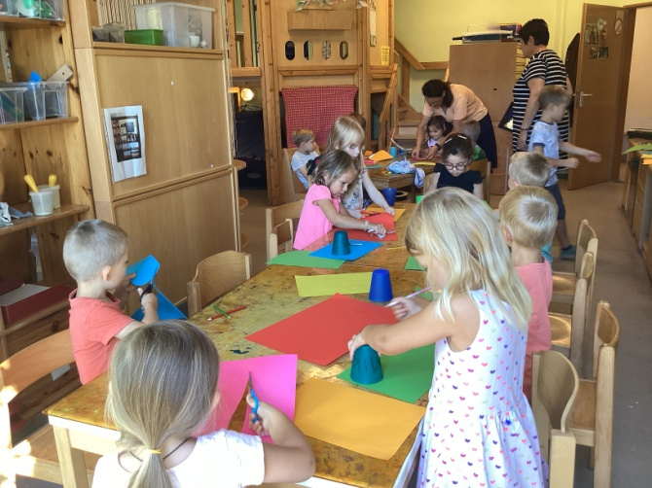
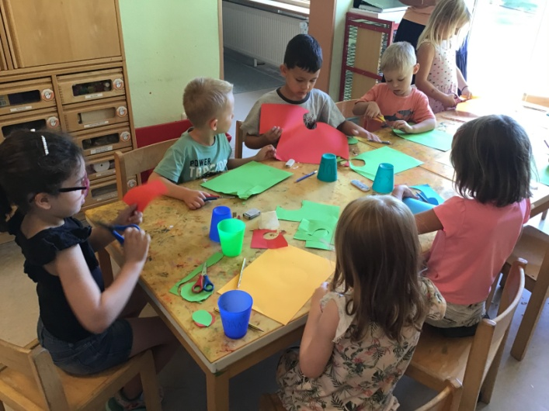
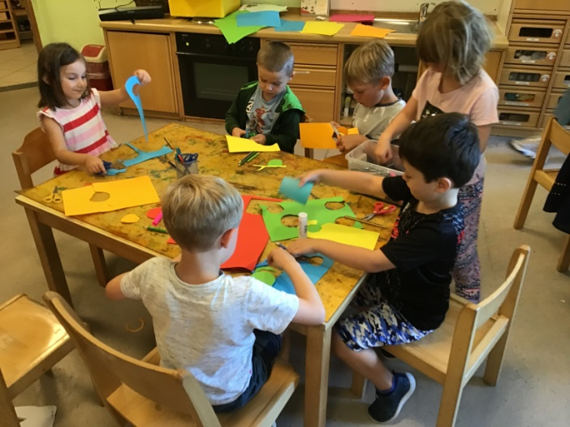
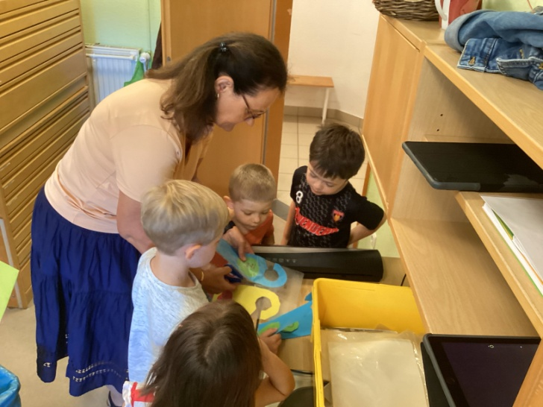
Die erste große Aktion der Riesen stand bereits an
und musste vorbereitet werden. Am ersten Schultag wer-den die Erstklässler traditionell in der KiTa empfangen und von ihrer Lehrkraft abgeholt. Das musste geplant und vorbereitet werden. Auch sollte es wieder eine kleine
Überraschung für die Schulkinder geben und so bas-telten die Riesen Türschilder als Geschenk. Etwas für
andere zu basteln und selbst das Gebastelte nicht behalten zu können, war für einige Riesen durchaus ungewohnt und herausfordernd.
Ein wichtiger Aspekt der sozialen Kompetenz ist es,
Verständnis für und Rücksichtnahme auf andere zu
entwickeln. Zu lernen, die eigenen Bedürfnisse und Wünsche zu steuern und zurückzustellen, ist dabei
von wesentlicher Bedeutung.

